Slide 1
КАК ПОСТУПИТЬ?
КЛАССНЫЙ ЧАС

Slide 2
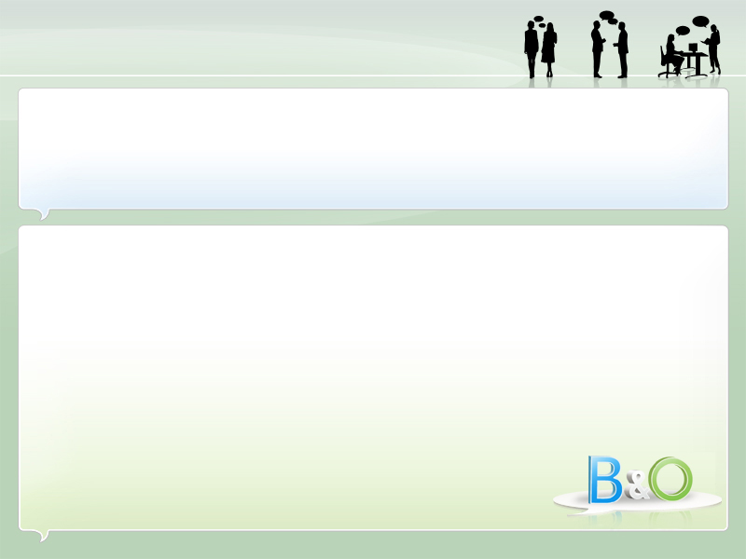
ЦЕЛЬ:
исследовать ситуации, в которых нетерпимость может проявляться в повседневной жизни, и возможные способы реакции в таких случаях.

Slide 3
Комментарий к вашему выбору:
– Что выиграют в каждом из выбранных вариантов те, кто вовлечен в ситуацию?
– Что проиграют в каждом варианте те, кто вовлечен в ситуацию?
– Могут ли быть какие-то еще пути решения, кроме предложенных?
– Кто может помочь разрешить ситуацию?

Slide 4
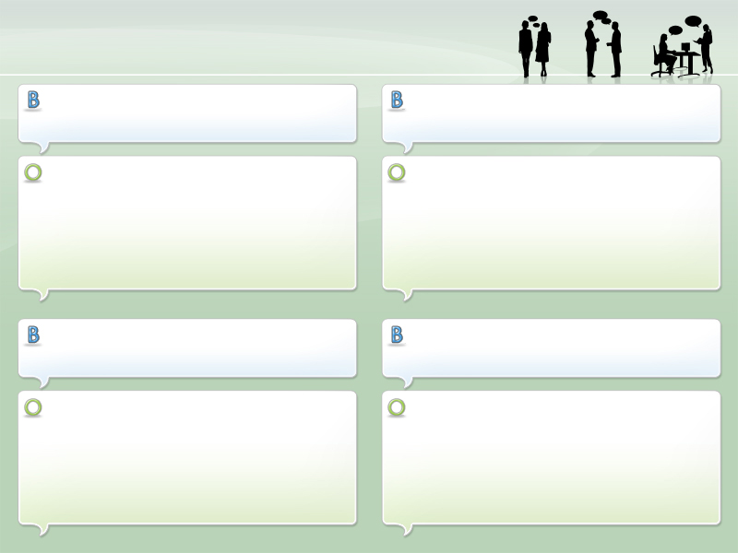
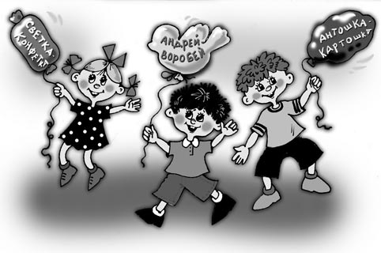
КЛИЧКИ

Slide 5
ПРЕДРАССУДКИ

Slide 6
БОЙКОТ

Slide 7
СВАСТИКА

Slide 8
СКИНХЕДЫ

Slide 9
АНЕКДОТЫ

Slide 10
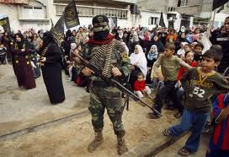
ВОЙНА

Slide 11
РАСИЗМ

